Slide 1


Self-Attention Generative Adversarial Networks(SAGAN)
Mun Eob Kim
Pattern Recognition & Machine Intelligence (PMI) Lab
Hankuk University of Foreign Studies
http://pmilab.wixsite.com/pmi-lab

Slide 2
Abstract
Self-Attention GAN
Attention driven, 장거리 종속모델링(long-range dependency modeling)
기존의 Convolution GAN은 저차원 feature map에서의 spatial local point로만 고해상도 detail을 생성했음.
SAGAN은 모든 feature location의 단서로 부터 세부 정보를 생성할 수 있음.
Discrimincator는 이미지의 먼 부분에 있는 매우 상세한 feature가 서로 일치하는 지 체크할 수 있음.
또한 최근 연구에서 generator conditioning이 GAN성능에 영향을 준다고 보여줬음.

Slide 3
Introduction
DCGAN의 경우 multi-class dataset을 훈련될 때 일부 이미지 class를 다른 이미지 class보다 모델링하는 데 훨씬 더 많은 어려움을 겪는다.
최신 ImageNet GAN모델의 경우 구조적 제약이 거의 없는 이미지 클래스(바다, 하늘, 풍경 등)에 대해서 이미지 합성이 뛰어남
하지만 일부 이미지 클래스에서 발생하는 기하학적 structure pattern은 캡쳐하지못한다.
강아지털을 합성한다 했을때 털의 질감은 표현하지만 강아지의 발의 경우 명확하게 정의된 구조가 없기 때문에 발이 없어진채로 합성된 이미지가 생성된다.
이는 여러 이미지 영역에 걸친 종속성(dependency)을 convolution을 통해 모델링 하기 때문.

Slide 4
Introduction
Convolution 연산은 local receptive field를 가짐 -> long range(장거리) 종속성(dependency)는 오직 Convolution layer를 를 지난 후에야 처리될 수 있음.
long-term dependency에 관한 학습을 방해할 수 있다. 원인은 아래와 같음
small model은 long-term dependency를 표현할 수 없음
optimization algorithm이 dependency를 추출하기 위한 multiple layer를 조합하는 parameter를 발견하는데 문제가 생길 수 있음.
parameterization이 통계적으로 brittle(부서지기 쉬운)하고 unseen input이전에 적용할때 실패하기 쉽다
convolution kernel size를 키우는 것은 network의 representation capacity를 늘릴 수 있으나 계산적, 통계적 효율성을 잃게 된다.

Slide 5
Introduction
Self-Attention은 long-range dependency와 계산적/통계적 효율성을 모델링하는 ability사이의 더 나은 balance를 보여줌.
self-attention module은 모든 position의 feature의 weight합으로 position에서의 response를 계산
weight(=attention vector)는 작은 computational cost로 계산된다.

Slide 6
Proposed
Self-Attention GAN제안
Convolution GAN에 self-attention도입
Convolution에 대해 상호보완적이며 [long-range, 여러 이미지 영역을 가로지르는 multi-level dependecy] modeling을 도움
self-attention generator는 이미지의 먼부분에 있는 디테일이 조합 될 수 있는 모든 location에서의 fine detatil을 가진 image를 그릴 수 있음.
self-attention discriminator는 전체 이미지 structure에 대한 복잡한 기하학적 constraint를 더 정교하게 강화할 수 있음.
network conditioning을 GAN에 통합
Spectral normalization technique을 generator에 도입(well-conditioned generator)
ImageNet dataset에 대한 광범위한 실험 진행
제안된 attention mechanism의 효율성과 안정성 검증을 위함
SAGAN의 성능은 이전의 작업들에 비해 월등한 성능을 냄
Inception score : 36.8 -> 52.52
Frechet Inception Distance : 27.62 -> 18.65
attention layer의 시각화는 generator가 고정된 모양의 local region이 아니라 object shape에 일치하는 인접영역(neiborhood)을 확용하는 것을 보여준다.

Slide 7
Self-Attention Generative Adversarial Networks
일반적인 Convolution GAN은 local neighborhood안의 정보를 처리함.
즉 이미지 안에서의 광범위한(long-range) 종속성(dependency)를 학습하기에는 비효율적임
Self-Attention을 GAN framework에 도입하기 위해 Non-local model(Wang et al,2018)(비디오 시퀀스에서의 spatio-temporal 의 종속성 모델링)을 사용
generator, discriminator 모두 넓게 떨어진 spatial region사이의 relationship을 효과적으로 모델링 하기 위함임.

Slide 8
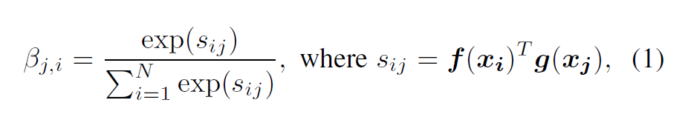
Self-Attention Generative Adversarial Networks
이전 hidden layer($x∈ℝ^{C×N},N=W×H$)의 이미지 feature는 두개의 feature space($f,g$) 로 변형됨.
attention계산을 위함임.
$F\left(x\right)=W_{f}x,g\left(x\right)=W_{g}x,$
$β_{j,i}$ = j번째 region을 합성할때 모델이 i번째 location에 집중(attention)하는 정도
$C$ = channel number
$N$ = 이전 hidden layer의 feature의 feature location갯수( $N=W×H$)
$o=(o_{1},o_{2},…o_{j},…,o_{N})∈ℝ^{C×N}$

Slide 9
Self-Attention Generative Adversarial Networks
$W_{g}∈ℝ^{\overset{¯}{C}×C},W_{f}∈ℝ^{\overset{¯}{C}×C},W_{h}∈ℝ^{\overset{¯}{C}×C},W_{v}∈ℝ^{C×\overset{¯}{C}}$ = 학습된 weight matrix, 1X1 convolution
feature의 channel을 C에서 $\overset{¯}{C}(=\frac{C}{k})$ 로 줄일때 눈에 띄는 성능 저하가 발생하지 않음.
k =1,2,4,8
ImageNet Dataset으로 실험
계산 효율성을 위해서 k=8로 고정 후 모든 실험 진행
$y_{i}=γo_{i}+x_{i}$
$γ$ = learnable scalar, 학습시작시 0으로 초기화, 진행됨에 따라 증가됨.
학습 초반에 local neighborhood에 의존하도록 만든다
첫번째로 가장 쉬운(local neighborhood) task를 학습하고 진행됨에 따라 더 복잡한 task를 학습하기 위함임.

Slide 10
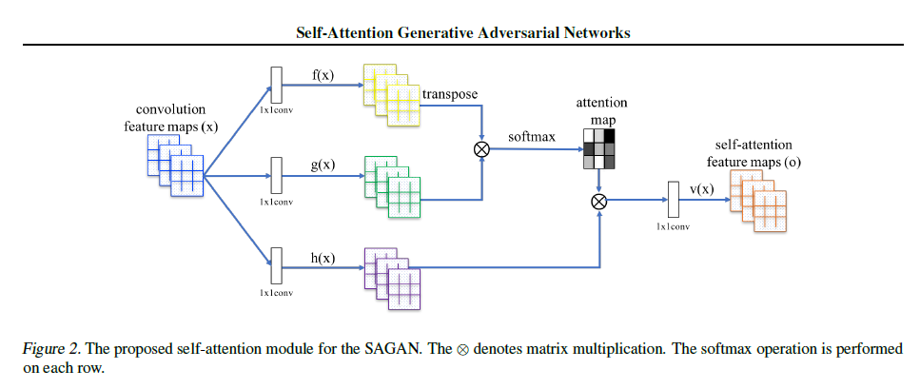
Self-Attention Generative Adversarial Networks

Slide 11
Self-Attention overview
f(x)
[example]
ć=c/k=3
[example]
w=3
h=3
c=24
k=8
…
h
1X1 convolution
h
ć
c
(
)X3
w
f(x)
w
1
c
convolution feature map(x)
1

Slide 12
Self-Attention overview
f(x)
[example]
ć=c/k=3
N = w x h
flatten
ć
h
ć
N
w
f(x)

Slide 13
Self-Attention overview
f(x),g(x),h(x)
[example]
ć=c/k=3
N = w x h
ć
ć
ć
N
N
N
f(x)
g(x)
h(x)
f(x), g(x), h(x) 각각 1x1 convolution을 통해서 ć x N 텐서로 변환된다.

Slide 14
Self-Attention overview
[example]
ć=c/k=3
N = w x h
N
x
=
ć
N
N
ć
N

Slide 15
Self-Attention overview
[example]
ć=c/k=3
N = w x h
i번째 featuremap의 픽셀과 (1~N)번째 까지의 featuremap 픽셀간의 유사도를 확률로 표현(softmax)
Softmax(S)
N
N
N
N
NxN attention Map

Slide 16
Self-Attention overview
[example]
ć=c/k=3
N = w x h
ć
x
=
ć
N
N
N
ć x N 텐서를 다시 w x h x ć 로
변환시켜 준다.
h
N
w

Slide 17
Self-Attention overview
[example]
ć=c/k=3
N = w x h
…
h
1X1 convolution = v(x)
ć
h
(
)X24(=C)
c
w
ć
w

Slide 18
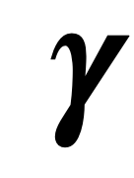
Self-Attention overview
[example]
ć=c/k=3
N = w x h
$$y_{i}=γo_{i}+x_{i}$$
= self attention feature map
(
)
…
Self-Attention Feature Map
…
+
=
h
h
c
c
w
w

Slide 19
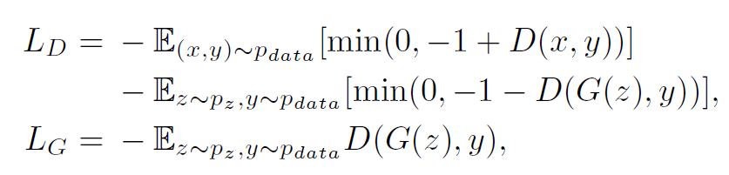
Self-Attention Generative Adversarial Networks
Loss

